Slide 1

PÓS-GRADUAÇÃO ALFA
Diego Américo Guedes
PROGRAMAÇÃO COM FRAMEWORKS E COMPONENTES

Slide 2
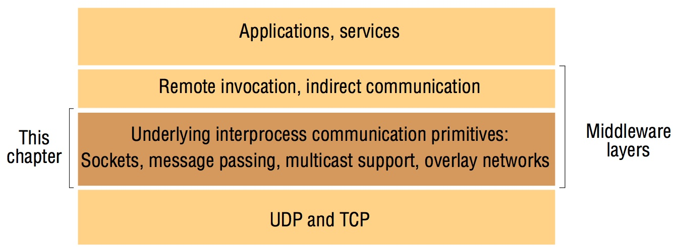
Comunicação entre Processos

Slide 3
Primitivas de Comunicação
p
q
send
receive
canal de comunicação
Buff er de mensagem de saída
Buff er de mensagem recebida

Slide 4
Primitivas de Comunicação
Primitivas
  send: usada para enviar mensagem
  receive: usada para receber uma mensagem
Semântica
  Comunicação síncrona
    Os processos remetente e destino são sincronizados a cada mensagem.
    send e receive são operações bloqueantes
  Comunicação assíncrona
    send não bloqueante
    receive bloqueante/não bloqueante

Slide 5
API para Protocolos de Comunicação na Internet
Message
Layers
Application
Messages (UDP) or Streams (TCP)
Transport
UDP or TCP packets
Internet
IP datagrams
Network interface
Network-specific frames
Underlying network

Slide 6
API para Protocolos de Comunicação na Internet
Camada de transporte
  fornece uma comunicação fim-a-fim
  Os processos comunicantes são identificados por um par <IP, porta>
  Uma porta
    Especifica um valor inteiro
    Tem exatamente um destino
    Pode ter vários remetentes
  Um processo pode usar várias portas

Slide 7
Sockets

Slide 8
Socket
A forma mais elementar para implementar uma comunicação entre processos é através de sockets (soquetes).
A comunicação entre processos consiste em transmitir uma mensagem entre um socket de um processo e um socket do outro processo.
A API de socket é provida pelo sistema operacional (Free BSD, Linux, Windows, Mac OS)
A API de socket provê acesso aos serviços de transporte (TCP e UDP)

Slide 9
Socket
any port
agreed port
socket
socket
message
client
server
other ports
Internet address = 138.37.94.248
Internet address = 138.37.88.249
- Todo socket está vinculado a uma porta e a um endereço IP
- Há 2¹⁶ números de portas disponíveis
- Os processos podem usar o mesmo socket para ler e enviar mensagens
- Cada socket é associado a um protocolo de transporte (UDP ou TCP)

Slide 10
Protocolo UDP

Slide 11
Características do protocolo UDP
Datagramas são emitidos entre processos sem a existência de confirmações ou novas tentativas de transmissão
Se ocorrer uma falha, a mensagem pode não chegar
Datagrama carrega o endereço de destino do processo remetente
O processo destino deve especificar um vetor de bytes para receber as mensagens (datagrama IP pode ter até 64KB)

Slide 12
Características do protocolo UDP
Bloqueio: send não bloqueante e receive bloqueante
  A operação send retornará assim que a mensagem for copiada para o buffer da máquina
  Ao chegar, a mensagem é copiada para a fila de recepção do socket associado ao processo destino
  A mensagem é recuperada dessa fila quando a operação receive é executada
  Receive bloqueia a execução do processo até que um datagrama seja recebido

Slide 13
Características do protocolo UDP
Timeout
  Em algumas situações não é desejado que um processo espere indefinidamente por uma mensagem
  Timeout (limites temporais) podem ser configurados nos sockets.
  O timeout deve ser bem grande, em comparação com o tempo exigido para transmitir uma mensagem.

Slide 14
Características do protocolo UDP
Modelo de Falhas
  Falhas por omissão
    Mensagens podem ser descartadas (buffer de origem, destino ou canal) por erros de checksum e espaço disponível no buffer
  Ordenamento
    Mensagens podem ser entregues fora de ordem
É possível criar um serviço confiável, desde que as falhas sejam tratadas na camada de aplicação

Slide 15
Características do protocolo UDP
Exemplos de Serviços que utilizam UDP
  DNS
  VOIP

Slide 16
API de Java para Programação com socket
Classes Principais
  InetAddress: representa um endereço IP.
    GetByName (String): Obtem uma instância InetAddress a partir de um nome de domínio ou endereço IP.
  DatagramPacket: representa um datagrama UDP
    DatagramPacket(mensagem, tamanho,IP, porta)
    DatagramPacket(mensagem, tamanho)
    getData: recupera a mensagem
    getPort: recupera a porta
    getAddress: recupera o IP

Slide 17
API de Java para Programação com socket
Classes Principais
  DatagramSocket: representa o socket UDP
    DatagramSocket(): cria um socket no cliente
    DatagramSocket(porta): cria um socket no Servidor
    send(datagrama): envia um DatagramPacket contendo mensagem e endereço de destino
    receive(datagrama): recebe um DatagramPacket
    setSoTimeout(tempo): configura timeout para o socket

Slide 18
UDP client envia uma mensagem para o server e pega a resposta
package socket.udp.client;
import java.net.*;
import java.io.*;
public class UDPClient {
public static void main(String args[]) {
DatagramSocket aSocket = null;
try {
String msg = "PCF é muito legal!";
String server = "localhost";
aSocket = new DatagramSocket();
byte[] m = msg.getBytes();
InetAddress aHost = InetAddress.getByName(server);
int serverPort = 6789;
DatagramPacket request = new DatagramPacket(m, msg.length(), aHost, serverPort);
aSocket.send(request);
byte[] buffer = new byte[1000];
DatagramPacket reply = new DatagramPacket(buffer, buffer.length);
aSocket.receive(reply);
System.out.println("Recebeu: " + new String(reply.getData()));
} catch (SocketException e) {
System.out.println("Socket: " + e.getMessage());
} catch (IOException e) {
System.out.println("IO: " + e.getMessage());
} finally {
if (aSocket != null)
aSocket.close();
}
}
}

Slide 19
UDP server repetidamente recebe uma requisição e enviada ela de volta ao cliente
package socket.udp.server;
import java.net.*;
import java.io.*;
public class UDPServer {
public static void main(String args[]) {
DatagramSocket aSocket = null;
try {
aSocket = new DatagramSocket(6789);
byte[] buffer = new byte[1000];
while (true) {
DatagramPacket request = new DatagramPacket(buffer, buffer.length);
aSocket.receive(request);
DatagramPacket reply = new DatagramPacket(request.getData(),
request.getLength(), request.getAddress(),
request.getPort());
aSocket.send(reply);
}
} catch (SocketException e) {
System.out.println("Socket: " + e.getMessage());
} catch (IOException e) {
System.out.println("IO: " + e.getMessage());
} finally {
if (aSocket != null)
aSocket.close();
}
}
}

Slide 20
Protocolo TCP

Slide 21
Características do protocolo TCP
Tamanho das mensagens é ilimitado
Usa esquema de confirmação de mensagem que permite retransmissão em caso de perda
Usa esquema de controle de fluxo que bloqueia remetentes rápidos
Usa identificadores de mensagens, permitindo detectar e rejeitar pacotes duplicados e ordenar pacotes que chegam fora de ordem

Slide 22
Características do protocolo TCP
Dois processos estabelecem uma conexão antes da troca de mensagem
Com a conexão, os processos lêem e escrevem fluxos, sem necessidade de usar IP e porta
Conexão
Socket Cliente
Socket Servidor
connect
accept

Slide 23
Características do protocolo TCP
Bloqueio
  Um processo pode ficar bloqueado ao executar uma operação receive e a fila estiver vazia
  Um processo pode ficar bloqueado ao executar uma operação send e a fila do receptor estiver cheia
Threads
  Quando um servidor aceita uma conexão, geralmente ele cria uma nova thread para se comunicar com o cliente

Slide 24
Características do protocolo TCP
Modelo de Falhas
  Fahas por omissão:
    Se a perda de pacotes ultrapassar um limite
    Se a rede for rompida
    Se a rede estiver congestionada
  O protocolo TCP não fornece comunicação confiável, pois não garante a entrega diante de todas as dificuldades possíveis.
Uso do TCP
  HTTP, FTP, Telnet, SMTP

Slide 25
API de Java para Programação com socket
Classes
  ServerSocket: representa o socket do servidor, no qual ele espera requisições connect
    Accept(): recupera um pedido da fila do socket ou bloqueia se fila estiver vazia. Retorna uma instância de Socket
  Socket: classe usada pelos dois processos para ler ou escrever fluxos
    Socket(host,porta): cria socket no cliente e o connecta ao servidor

Slide 26
TCP client realiza uma conexão com o servidor, envia uma requisição e recebe uma resposta
package socket.tcp.client;
import java.net.*;
import java.io.*;
public class TCPClient {
public static void main(String args[]) {
Socket s = null;
try {
int serverPort = 7896;
String serverHost = "localhost";
String msg = "PCF é top!";
s = new Socket(serverHost, serverPort);
DataInputStream in = new DataInputStream(s.getInputStream());
DataOutputStream out = new DataOutputStream(s.getOutputStream());
out.writeUTF(msg);
String data = in.readUTF();
System.out.println("Recebido: " + data);
} catch (UnknownHostException e) {
System.out.println("Sock:" + e.getMessage());
} catch (EOFException e) {
System.out.println("EOF:" + e.getMessage());
} catch (IOException e) {
System.out.println("IO:" + e.getMessage());
} finally {
if (s != null)
try {
s.close();
} catch (IOException e) {
System.out.println("close:" + e.getMessage());
}
}
}
}

Slide 27
O servidor TCP faz uma conexão para cada cliente e ecoa a solicitação do cliente
package socket.tcp.server;
import java.net.*;
import java.io.*;
public class TCPServer {
public static void main (String args[]) {
try{
int serverPort = 7896;
ServerSocket listenSocket = new ServerSocket(serverPort);
while(true) {
Socket clientSocket = listenSocket.accept();
Connection c = new Connection(clientSocket);
}
} catch(IOException e) {System.out.println("Listen :"+e.getMessage());}
}
}

Slide 28
continuação
package socket.tcp.server;
import java.io.DataInputStream;
import java.io.DataOutputStream;
import java.io.EOFException;
import java.io.IOException;
import java.net.Socket;
class Connection extends Thread {
DataInputStream in;
DataOutputStream out;
Socket clientSocket;
public Connection(Socket aClientSocket) {
try {
clientSocket = aClientSocket;
in = new DataInputStream(clientSocket.getInputStream());
out = new DataOutputStream(clientSocket.getOutputStream());
this.start();
} catch (IOException e) {
System.out.println("Connection:" + e.getMessage());
}
}
public void run() {
try {
String data = in.readUTF();
out.writeUTF(data);
} catch (EOFException e) {
System.out.println("EOF:" + e.getMessage());
} catch (IOException e) {
System.out.println("IO:" + e.getMessage());
} finally {
try {
clientSocket.close();
} catch (IOException e) {
/* close failed */}
}
}
}

